Slide 1
MINERAL RESOURCES
(METAL & NON-METALS)
C-10-01- Mineral Resources
C-10-02- Metal Extraction -01
C-10-03- Metal Extraction -02
C-10-04- Metal Extraction -03
C-10-05- Selected Alloys
C-10-06- Corrosion of Metals & Alloys
C-10-07- Nonmetal Minerals
C-10-08- Question Bank
WALIULLAH
Assistant Teacher (Science)
Dighalia A Z High School & College
Faridpur, Pabna

Slide 2
রসায়নের ভূবনে স্বাগতম
শিক্ষক বাতায়ন
WALIULLAH Assistant Teacher (Science)

Slide 3
শিক্ষক বাতায়ন
৯ম-১০ম শ্রেণি
রসায়ন
10ম অধ্যায়- খনিজ সম্পদঃ ধাতু-অধাতু
পাঠঃ ধাতু নিষ্কাশন, ধাপ-০১/০২/০৩
ওয়ালীউল্লাহ বি এস-সি, বি এড সহকারি শিক্ষক বিজ্ঞান দিঘলীয়া এ জেড উচ্চ বিদ্যালয় ও কলেজ

Slide 4
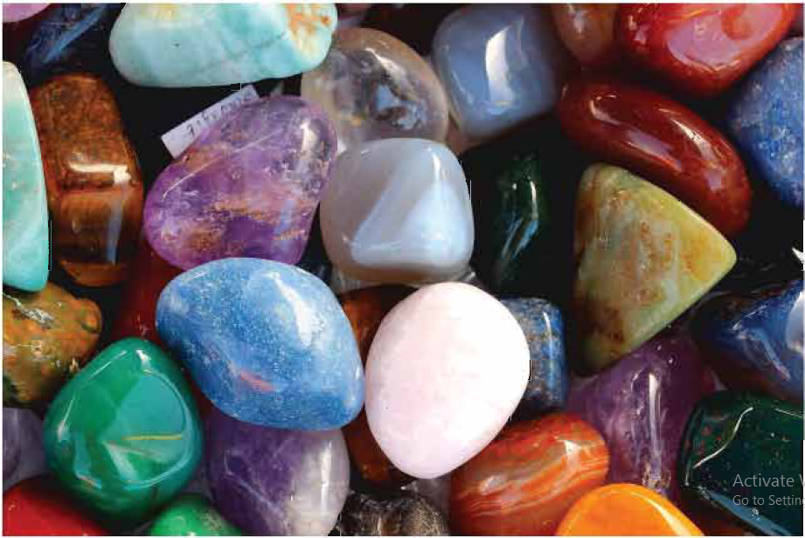
শিখনফল
ধাতু নিষ্কাশন সম্পর্কে বলতে পারবে।
ধাতু নিষ্কাশনের ধাপ গুলো বলতে পারবে।
ধাতু নিষ্কাশনের ধাপ ১,২ ও ৩ ব্যাখ্যা করতে পারবে।
নির্ধারিত ধাতু নিষ্কাশনের ধাপ ১,২ ও ৩ বিশ্লেষণ করতে পারবে।
WALIULLAH Assistant Teacher (Science)

Slide 5
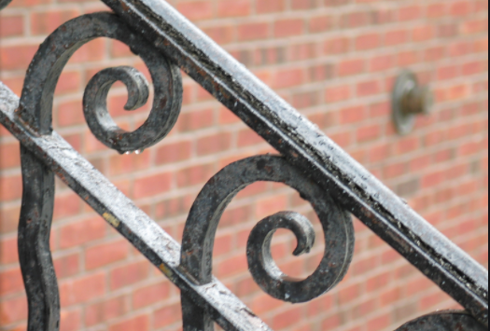
পূর্বজ্ঞান যাচাই
লোহা দেখিয়ে প্রশ্ন করবো এটা কি ?
ভূপৃষ্ঠ থেকে কি এটা পাওয়া সম্ভব ?
লোহা পাওয়ার এ প্রক্রিয়া কে কি বলে ?
WALIULLAH Assistant Teacher (Science)

Slide 6
ধাতু নিষ্কাশন
(ধাপ ১,২ ও ৩)
WALIULLAH Assistant Teacher (Science)

Slide 7
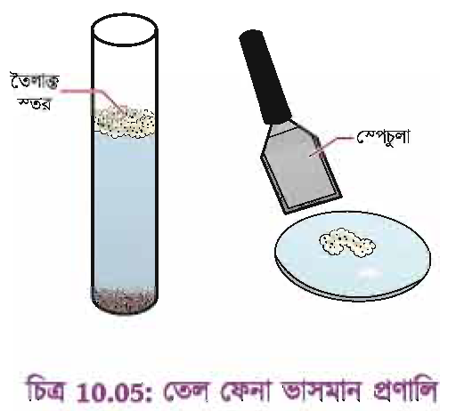
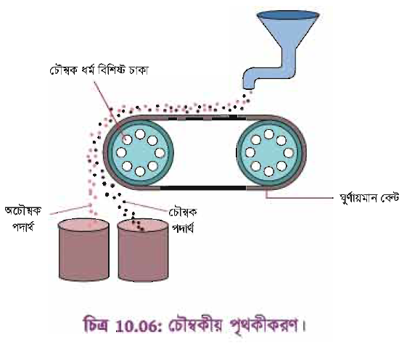
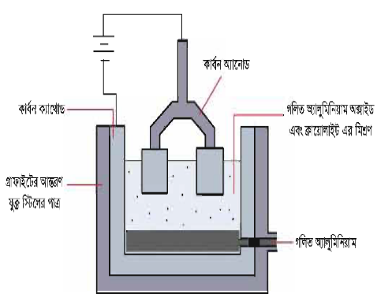
ধাতু নিষ্কাশন (Metal Extraction)
যে পদ্ধতিতে আকরিক থেকে ধাতু সংগ্রহ করা হয় তাকে ধাতু নিষ্কাশন বলে।
WALIULLAH Assistant Teacher (Science)

Slide 8
ধাতু নিষ্কাশন (Metal Extraction)
ধাতু নিষ্কাশন সাধারণত পাঁচটি ধাপে সম্পন্ন হয় ।
আকরিকের বিচূর্ণন
আকরিকের ঘনীকরণ
ঘণীকৃত আকরিককে ধাতব অক্সাইডে রূপান্তর
ধাতব অক্সাইডকে মুক্ত ধাতুতে রূপান্তর
ধাতু বিশুদ্ধ করণ
WALIULLAH Assistant Teacher (Science)

Slide 9
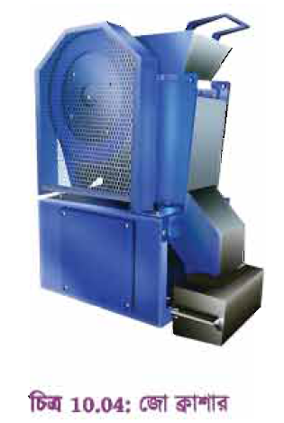
আকরিকের বিচূর্ণন
জো ক্রাশারে বিচূর্ণন
বল ক্রাশারে পাউডারে
WALIULLAH Assistant Teacher (Science)

Slide 10
আকরিকের ঘনীকরণ
সাধারণত আকরিকের সাথে আকরিক ব্যতীত অন্যান্য কিছু পদার্থ মিশ্রিত থাকে। আকরিকের সাথে মিশ্রিত থাকা এসব পদার্থকে অপদ্রব্য বা খনিজমল বলে। আকরিক থেকে এ অপদ্রব্য দূরীভূত করাকে আকরিকের ঘনীকরণ বলে।
WALIULLAH Assistant Teacher (Science)

Slide 11
আকরিকের ঘনীকরণ
হাইড্রোলাইটিক পদ্ধতি
তেলফেনা ভাসমান পদ্ধতি
চৌম্বকীয় পৃথকীকরণ পদ্ধতি
রাসায়নিক পদ্ধতি

Slide 12
আকরিকের ঘনীকরণ
হাইড্রোলাইটিক পদ্ধতি
এ পদ্ধতি অক্সাইড আকরিকের ক্ষেত্রে ব্যবহার করা হয়।
অক্সাইড আকরিকের কণা গুলো ভারী হয়।
অপদ্রব্য গুলো হাল্কা হয়।
একটি হেলানো খাজকাটা টেবিলের মধ্যে আকরিক কে ঢালা হয়।
আকরিকের উপর দিয়ে পানি প্রবাহিত করা হয়।
ভারী আকরিক ঘনীভূত হয়ে খাজের মধ্যে পড়ে থাকে।
হাল্কা খনিজমল সমূহ পানির প্রবাহে ধৌত হয়ে চলে যায়।
WALIULLAH Assistant Teacher (Science)

Slide 13
একক কাজ
কোন কোন আকরিকের ক্ষেত্রে আকরিকের ঘনীকরণে ‘হাইড্রোলাইটিক পদ্ধতি’ পদ্ধতি ব্যবহার করা হয় ?
ধাতু | খনিজ / আকরিকের নাম | সংকেত
মার্কারি | সিন্নাবার | HgS
জিংক | জিংক ব্লেন্ড, ক্যালামাইন | ZnS ZnCO₃
লেড | গ্যালেনা | PbS
আয়রন | ম্যাগনেটাইট, হেমাটাইট, লিমোনাইট | Fe₃O₄ Fe₂O₃ Fe₂O₃.3H₂O
কপার | কপার পাইরোইট, চালকোসাইট | CuFeS₂ Cu₂S
অ্যালুমিনিয়াম | বক্সাইট | Al₂O₃. H₂O
সোডিয়াম | সাগরের পানি | NaCl
ক্যালসিয়াম | চুনাপাথর | CaCO₃

Slide 14
আকরিকের ঘনীকরণ
তেলফেনা ভাসমান পদ্ধতি
এ পদ্ধতি সালফাইড আকরিকের ক্ষেত্রে ব্যবহার করা হয়।
একটি বড় ট্যাংকে আকরিক নিয়ে তাতে পানি দেয়া হয়।
ট্যাংকে অল্প অল্প করে তেল যোগ করা হয়।
এ মিশ্রণের মধ্যে বায়ু প্রবাহ চালনা করে সালফাইড আকরিককে তেলে দ্রবীভূত করা হয় তখন আকরিক ফেনা আকারে ভেসে ওঠে।
খনিজমল পাত্রের তলায় পড়ে থাকে।

Slide 15
তেলফেনা ভাসমান পদ্ধতি
এ পদ্ধতি সালফাইড আকরিকের ক্ষেত্রে ব্যবহার করা হয়।
একটি বড় ট্যাংকে আকরিক নিয়ে তাতে পানি দেয়া হয়।
ট্যাংকে অল্প অল্প করে তেল যোগ করা হয়।
এ মিশ্রণের মধ্যে বায়ু প্রবাহ চালনা করে সালফাইড আকরিককে তেলে দ্রবীভূত করা হয় তখন আকরিক ফেনা আকারে ভেসে ওঠে।
খনিজমল পাত্রের তলায় পড়ে থাকে।
আকরিকের ঘনীকরণ
হাইড্রোলাইটিক পদ্ধতি
তেলফেনা ভাসমান পদ্ধতি
চৌম্বকীয় পৃথকীকরণ পদ্ধতি
রাসায়নিক পদ্ধতি
WALIULLAH Assistant Teacher (Science)

Slide 16
একক কাজ
কোন কোন আকরিকের ক্ষেত্রে আকরিকের ঘনীকরণে ‘তেলফেনা ভাসমান পদ্ধতি’ ব্যবহার করা হয় ?
ধাতু | খনিজ / আকরিকের নাম | সংকেত
মার্কারি | সিন্নাবার | HgS
জিংক | জিংক ব্লেন্ড, ক্যালামাইন | ZnS ZnCO₃
লেড | গ্যালেনা | PbS
আয়রন | ম্যাগনেটাইট, হেমাটাইট, লিমোনাইট | Fe₃O₄ Fe₂O₃ Fe₂O₃.3H₂O
কপার | কপার পাইরোইট, চালকোসাইট | CuFeS₂ Cu₂S
অ্যালুমিনিয়াম | বক্সাইট | Al₂O₃. H₂O
সোডিয়াম | সাগরের পানি | NaCl
ক্যালসিয়াম | চুনাপাথর | CaCO₃

Slide 17
আকরিকের ঘনীকরণ
চৌম্বকীয় পৃথকীকরণ পদ্ধতি
যখন খনিজমল বা আকরিক এদের মধ্যে যে কোন একটি চুম্বক দ্বারা আকর্ষিত হয়।
চূর্ণীকৃত আকরিককে একটি ঘূর্ণায়মান বেল্টের উপর দিয়ে চালনা করাহয়।
বেল্টটি দুইটি ধাতব চাকার সাহায্যে ঘোরে।
একটি চাকা চৌম্বক ধর্ম বিশিষ্ট।
খনিজমল যুক্ত আকরিকের চৌম্বক অংশ চৌম্বক ধর্ম বিশিষ্ট চাকার কাছে জমা হয়, অচৌম্বক অংশ দূরে জমা হয়।
WALIULLAH Assistant Teacher (Science)

Slide 18
একক কাজ
কোন কোন আকরিকের ক্ষেত্রে আকরিকের ঘনীকরণে ‘চৌম্বকীয় পৃথকীকরণ’ পদ্ধতি ব্যবহার করা হয় ?
ধাতু | খনিজ / আকরিকের নাম | সংকেত
মার্কারি | সিন্নাবার | HgS
জিংক | জিংক ব্লেন্ড, ক্যালামাইন | ZnS ZnCO₃
লেড | গ্যালেনা | PbS
আয়রন | ম্যাগনেটাইট, হেমাটাইট, লিমোনাইট | Fe₃O₄ Fe₂O₃ Fe₂O₃.3H₂O
কপার | কপার পাইরোইট, চালকোসাইট | CuFeS₂ Cu₂S
অ্যালুমিনিয়াম | বক্সাইট | Al₂O₃. H₂O
সোডিয়াম | সাগরের পানি | NaCl
ক্যালসিয়াম | চুনাপাথর | CaCO₃
WALIULLAH Assistant Teacher (Science)

Slide 19
আকরিকের ঘনীকরণ
রাসায়নিক পদ্ধতি
যে সকল ক্ষেত্রে কোন পদার্থ আকরিক বা খনিজমলের যেকোন একটির সাথে বিক্রিয়া করে কিন্তু অন্যটির সাথে বিক্রিয়া করেনা সে সকল ক্ষেত্রে রাসায়নিক পদ্ধতি প্রয়োগ করা হয়।
বক্সাইট এর সাথে আয়রন অক্সাইট, টাইটেনিয়াম অক্সাইট, বালি মিশ্রিত থাকে।
Al₂O₃.2H₂O + NaOH $→$ 2NaAlO₂ + 3H₂O
NaAlO₂ + 3H₂O $→$ Al(OH)₃ + NaOH
Al(OH)₃ + NaOH $→$ Al₂O₃ + 3H₂O
WALIULLAH Assistant Teacher (Science)

Slide 20
খনিজ সম্পদ (Mineral Resources)
কোন কোন আকরিকের ক্ষেত্রে আকরিকের ঘনীকরণে ‘রাসায়নিক পদ্ধতি’ ব্যবহার করা হয় ?
ধাতু | খনিজ / আকরিকের নাম | সংকেত
মার্কারি | সিন্নাবার | HgS
জিংক | জিংক ব্লেন্ড, ক্যালামাইন | ZnS ZnCO₃
লেড | গ্যালেনা | PbS
আয়রন | ম্যাগনেটাইট, হেমাটাইট, লিমোনাইট | Fe₃O₄ Fe₂O₃ Fe₂O₃.3H₂O
কপার | কপার পাইরোইট, চালকোসাইট | CuFeS₂ Cu₂S
অ্যালুমিনিয়াম | বক্সাইট | Al₂O₃. H₂O
সোডিয়াম | সাগরের পানি | NaCl
ক্যালসিয়াম | চুনাপাথর | CaCO₃

Slide 21
ধাতু নিষ্কাশন
আকরিকের বিচূর্ণন | জো ক্রাশারে বিচূর্ণন বল ক্রাশারে পাঊডার
আকরিকের ঘনীকরণ | হাইড্রোলাইটিক পদ্ধতি (( FeO.Cr₂O₃, TiO₂ , Fe₂O_{3,} Fe₃O₄ , Fe₂O₃,3H₂O, FeWO₄; Pt , Au) | তেলফেনা ভাসমান পদ্ধতি (HgS, ZnS, PbS, Cu₂S, CuFeS₂ ) | চৌম্বকীয় পৃথকীকরণ পদ্ধতি ( FeO.Cr₂O₃, TiO₂ , Fe₂O_{3,} Fe₃O₄ ,Fe₂O₃,3H₂O, FeWO₄) | রাসায়নিক পদ্ধতি ( Al₂O₃. 2H₂O)
ঘণীকৃত আকরিককে ধাতব অক্সাইডে রূপান্তর | (ভষ্মীকরণ পদ্ধতি ( CaCO₃; Fe₂O₃,3H₂O; FeO.Cr₂O₃, TiO₂ , Fe₂O_{3,} Fe₃O₄ , CaCO₃, FeWO₄ ) |  | তাপজারণ পদ্ধতি ( PbS , HgS, ZnS, PbS, Cu₂S, CuFeS₂ )
ধাতব অক্সাইডকে মুক্ত ধাতুতে রূপান্তর | তড়িৎ বিশ্লেষণ পদ্ধতি ( K, Na, Ca, Mg, Al, ) | কার্বন বিজারণ পদ্ধতি ( Zn, Fe, Pb ) | স্ববিজারণ পদ্ধতি ( Cu, Hg, Ag ) | বিশুদ্ধ অবস্থায় পাওয়া যায় (Pt , Au)
ধাতু বিশুদ্ধ করণ | বিগলন |  | তড়িৎ বিশ্লেষণ

Slide 22
ধাতু | খনিজ / আকরিকের নাম | সংকেত
মার্কারি | সিন্নাবার | HgS
জিংক | জিংক ব্লেন্ড, ক্যালামাইন | ZnS ZnCO₃
লেড | গ্যালেনা | PbS
আয়রন | ম্যাগনেটাইট, হেমাটাইট, লিমোনাইট | Fe₃O₄ Fe₂O₃ Fe₂O₃.3H₂O
কপার | কপার পাইরোইট, চালকোসাইট | CuFeS₂ Cu₂S
অ্যালুমিনিয়াম | বক্সাইট | Al₂O₃. H₂O
সোডিয়াম | সাগরের পানি | NaCl
ক্যালসিয়াম | চুনাপাথর | CaCO₃
ধাতু | খনিজ / আকরিকের নাম | সংকেত
মার্কারি | সিন্নাবার | HgS
জিংক | জিংক ব্লেন্ড, ক্যালামাইন | ZnS ZnCO₃
লেড | গ্যালেনা | PbS
আয়রন | ম্যাগনেটাইট, হেমাটাইট, লিমোনাইট | Fe₃O₄ Fe₂O₃ Fe₂O₃.3H₂O
কপার | কপার পাইরোইট, চালকোসাইট | CuFeS₂ Cu₂S
অ্যালুমিনিয়াম | বক্সাইট | Al₂O₃. H₂O
সোডিয়াম | সাগরের পানি | NaCl
ক্যালসিয়াম | চুনাপাথর | CaCO₃
জোড়ায় কাজ
অক্সাইড যুক্ত তিনটি আকরিকের নাম বলো। (কমেন্ট করো )
সালফার যুক্ত দুটি আকরিকের নাম বলো। (কমেন্ট করো )
WALIULLAH Assistant Teacher (Science)

Slide 23
ধাতু | খনিজ / আকরিকের নাম | সংকেত
মার্কারি | সিন্নাবার | HgS
জিংক | জিংক ব্লেন্ড, ক্যালামাইন | ZnS ZnCO₃
লেড | গ্যালেনা | PbS
আয়রন | ম্যাগনেটাইট, হেমাটাইট, লিমোনাইট | Fe₃O₄ Fe₂O₃ Fe₂O₃.3H₂O
কপার | কপার পাইরোইট, চালকোসাইট | CuFeS₂ Cu₂S
অ্যালুমিনিয়াম | বক্সাইট | Al₂O₃. H₂O
সোডিয়াম | সাগরের পানি | NaCl
ক্যালসিয়াম | চুনাপাথর | CaCO₃
দলীয় কাজ
জিঙ্ক ব্লেণ্ড থেকে ধাতু নিষ্কাশন এর বর্ণনা দাও। ( আকরিকের বিচূর্ণন থেকে আকরিকের ঘনীকরণ)

Slide 24
ঘণীকৃত আকরিককে ধাতব অক্সাইডে রূপান্তর
ভষ্মীকরণ পদ্ধতি
তাপজারণ পদ্ধতি
WALIULLAH Assistant Teacher (Science)

Slide 25
ঘণীকৃত আকরিককে ধাতব অক্সাইডে রূপান্তর
ভষ্মীকরণ পদ্ধতি
ঘণীকৃত আকরিককে ধাতব অক্সাইডে রূপান্তরিত করার জন্য আকরিককে গলনাংকের চেয়ে নিম্ন তাপমাত্রায় বায়ুর অনুপস্থিতিতে উত্তপ্ত করার প্রক্রিয়াকে আকরিকের ভষ্মীকরণ বলে।
এ ক্ষেত্রে আকরিক থেকে পানিসহ কার্বনেট, বাই কার্বনেট, হাইড্রোক্সাইড জাতীয় কিছু অপদ্রব্য কার্বন ডাই অক্সাইড কিংবা পানি হিসেবে দূরীভূত হয়।
CaCO₃ $→$ CaO + CO₂
ZnCO₃ $→$ ZnO + CO₂
Fe₂O₃.3H₂O $→$ Fe₂O₃ + 3H₂O
Al₂O₃.2H₂O $→$ Al₂O₃ + 2H₂O
WALIULLAH Assistant Teacher (Science)

Slide 26
একক কাজ
কোন কোন আকরিকের ক্ষেত্রে ধাতব অক্সাইডে রূপান্তরে ‘ভষ্মীকরণ পদ্ধতি ’ পদ্ধতি ব্যবহার করা হয় ?
ধাতু | খনিজ / আকরিকের নাম | সংকেত
মার্কারি | সিন্নাবার | HgS
জিংক | জিংক ব্লেন্ড, ক্যালামাইন | ZnS ZnCO₃
লেড | গ্যালেনা | PbS
আয়রন | ম্যাগনেটাইট, হেমাটাইট, লিমোনাইট | Fe₃O₄ Fe₂O₃ Fe₂O₃.3H₂O
কপার | কপার পাইরোইট, চালকোসাইট | CuFeS₂ Cu₂S
অ্যালুমিনিয়াম | বক্সাইট | Al₂O₃. H₂O
সোডিয়াম | সাগরের পানি | NaCl
ক্যালসিয়াম | চুনাপাথর | CaCO₃

Slide 27
ঘণীকৃত আকরিককে ধাতব অক্সাইডে রূপান্তর
তাপজারণ পদ্ধতি
সাধারণত সালফাইড আকরিকের ক্ষেত্রে তাপজারণ করা হয়।
আকরিককে গলনাংক তাপমাত্রার চেয়ে কম তাপমাত্রায় বাতাসের উপস্থিতিতে উত্তপ্ত করা হয়।
এ ক্ষেত্রে সালফাইড, ফসফরাস, আর্সেনিক ইত্যাদি খনিজমল অক্সাইড হিসেবে দূরীভূত হয়।
2ZnS + 3O₂ $→$ 2ZnO + 2SO₂
2PbS + 3O₂ $→$ 2PbO + 2SO₂

Slide 28
একক কাজ
কোন কোন আকরিকের ক্ষেত্রে ধাতব অক্সাইডে রূপান্তরে ‘তাপজারণ পদ্ধতি’ পদ্ধতি ব্যবহার করা হয় ?
ধাতু | খনিজ / আকরিকের নাম | সংকেত
মার্কারি | সিন্নাবার | HgS
জিংক | জিংক ব্লেন্ড, ক্যালামাইন | ZnS ZnCO₃
লেড | গ্যালেনা | PbS
আয়রন | ম্যাগনেটাইট, হেমাটাইট, লিমোনাইট | Fe₃O₄ Fe₂O₃ Fe₂O₃.3H₂O
কপার | কপার পাইরোইট, চালকোসাইট | CuFeS₂ Cu₂S
অ্যালুমিনিয়াম | বক্সাইট | Al₂O₃. H₂O
সোডিয়াম | সাগরের পানি | NaCl
ক্যালসিয়াম | চুনাপাথর | CaCO₃

Slide 29
জিঙ্ক ব্লেণ্ড থেকে ধাতু নিষ্কাশন এর বর্ণনা দাও। ( আকরিকের বিচূর্ণন থেকে ধাতব অক্সাইডে রুপান্তর)
হেমাটাইট থেকে ধাতু নিষ্কাশন এর বর্ণনা দাও। ( আকরিকের বিচূর্ণন থেকে ধাতব অক্সাইডে রুপান্তর )
WALIULLAH Assistant Teacher (Science)

Slide 30
কৃতজ্ঞতা স্বীকার
শিক্ষা মন্ত্রণালয়, মাওশি, এনসিটিবি এটুআই ও শিক্ষক বাতায়ন এর সংশ্লিষ্ট কর্মকর্তাবৃন্দ
কন্টেন্ট সম্পাদক হিসেবে যাদের নির্দেশনা ও পরামর্শে এই কন্টেণ্ট সমৃদ্ধ হয়েছে তারা হলেন- টিটিসি- পাবনা এর শিক্ষকবৃন্দ।

Slide 31
ধন্যবাদ সবাইকে
শিক্ষক বাতায়ন

